Slide 1


EduSwap
منصة إلكترونية لتسهيل بيع واستبدال الكتب والأدوات الدراسية

Slide 2

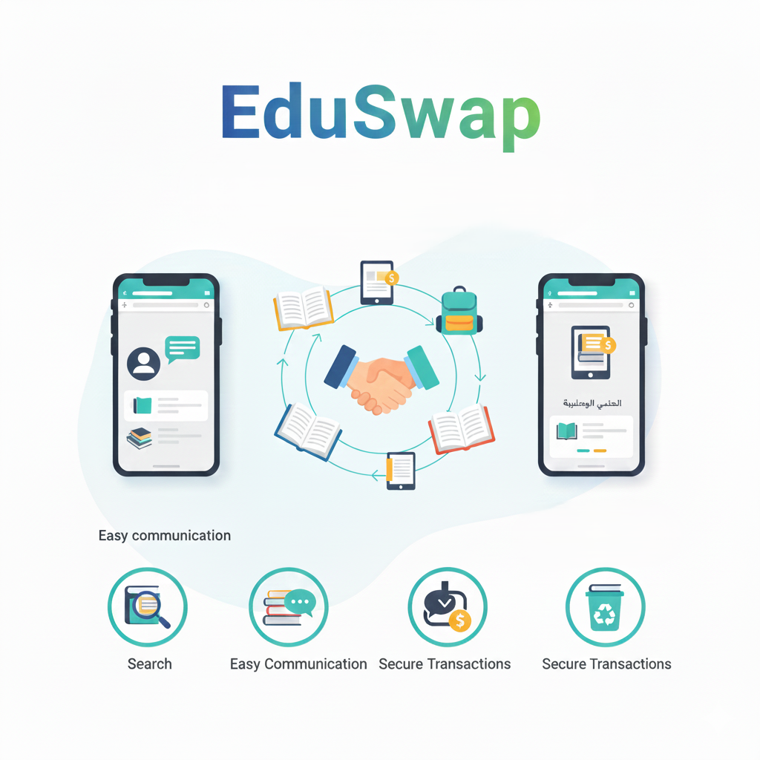
وصف الفكرة :
مشروع EduSwap هو منصة إلكترونية ذكية تساعد الطلاب على بيع، شراء، أو استبدال الكتب والأدوات الدراسية الخاصة بكل تخصص أو قسم داخل الجامعة أو المدارس. المنصة بتجمع المحتوى الدراسي في مكان واحد، وبتسهل التواصل الآمن والموثوق بين الطلاب، وبتحل مشكلة ارتفاع أسعار الكتب وضياع الأدوات غير المستخدمة.

Slide 3
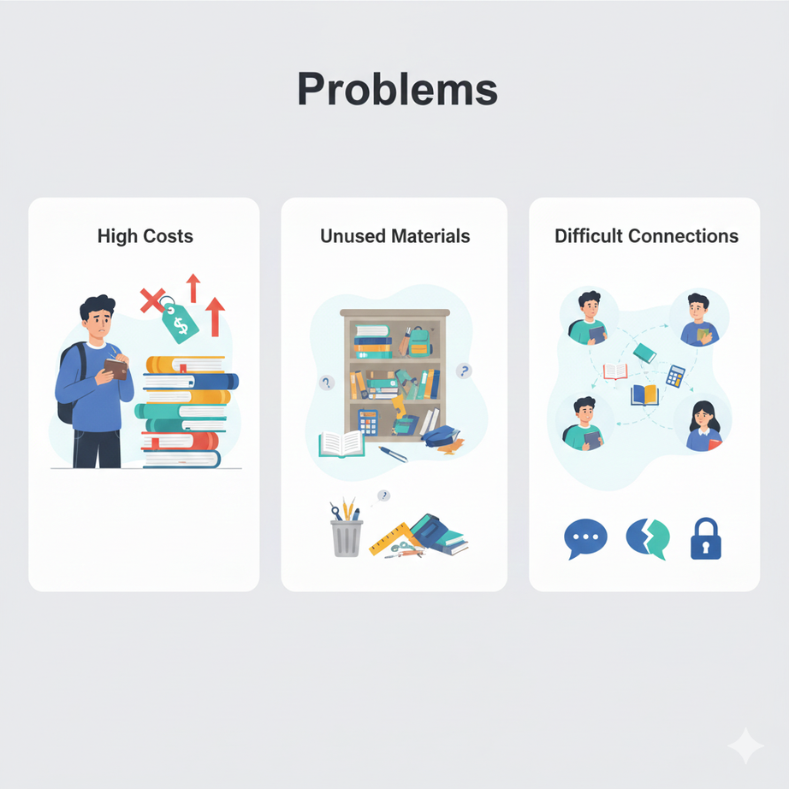
❗ المشكلة :
الطلاب في كل الجامعات بيعانوا من 3 مشاكل رئيسية:
تكلفة عالية للكتب الدراسية كل فصل دراسي.
الأدوات والكتب غير المستخدمة بعد انتهاء الفصل تضيع أو تتخزن بدون استفادة.
صعوبة الوصول لطلاب نفس القسم علشان يحصل تبادل عادل ومناسب.

Slide 4
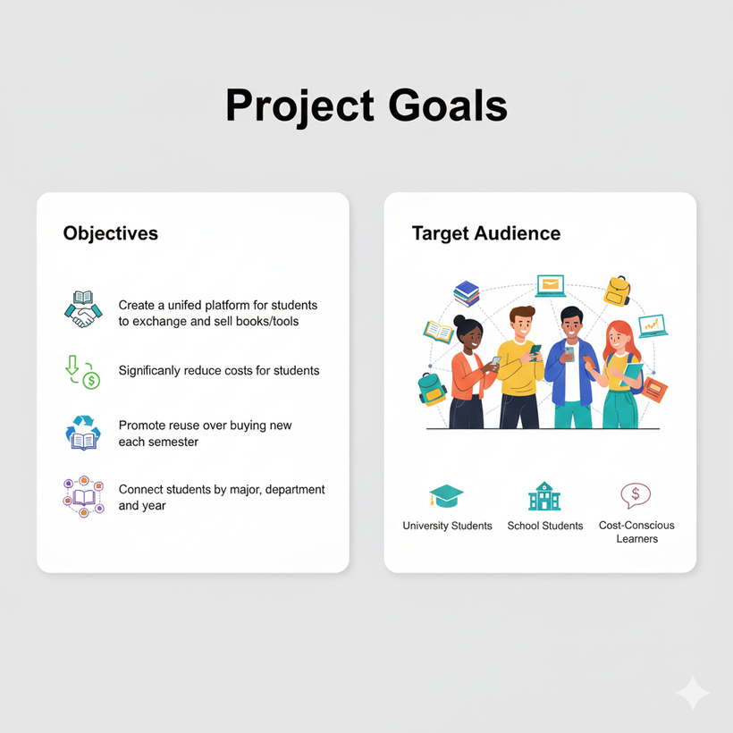
🎯 هدف المشروع :
إنشاء منصة واحدة تجمع كل طلاب الكليات لتبادل وبيع الكتب والأدوات بسهولة.
تقليل التكلفة على الطلاب بشكل كبير.
تشجيع إعادة الاستخدام بدل الشراء كل فصل جديد.
ربط الطلاب ببعض بشكل منظم حسب التخصص والقسم والفرقة الدراسية.

Slide 5
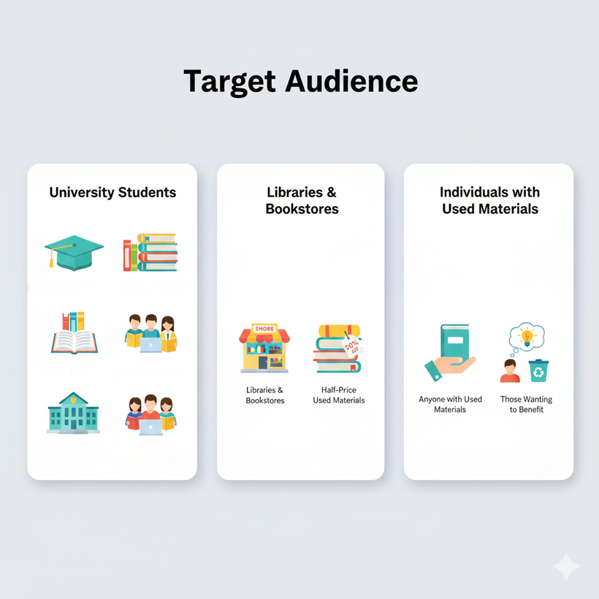

👥 الفئة المستهدفة :
طلاب الجامعات (كل الكليات – كل الأقسام).
المكتبات اللي عايزة تعرض أدوات أو كتب مستعملة بنصف الثمن.
أي شخص عنده أدوات دراسية مش محتاجها وعايز يستفيد منها.

Slide 6

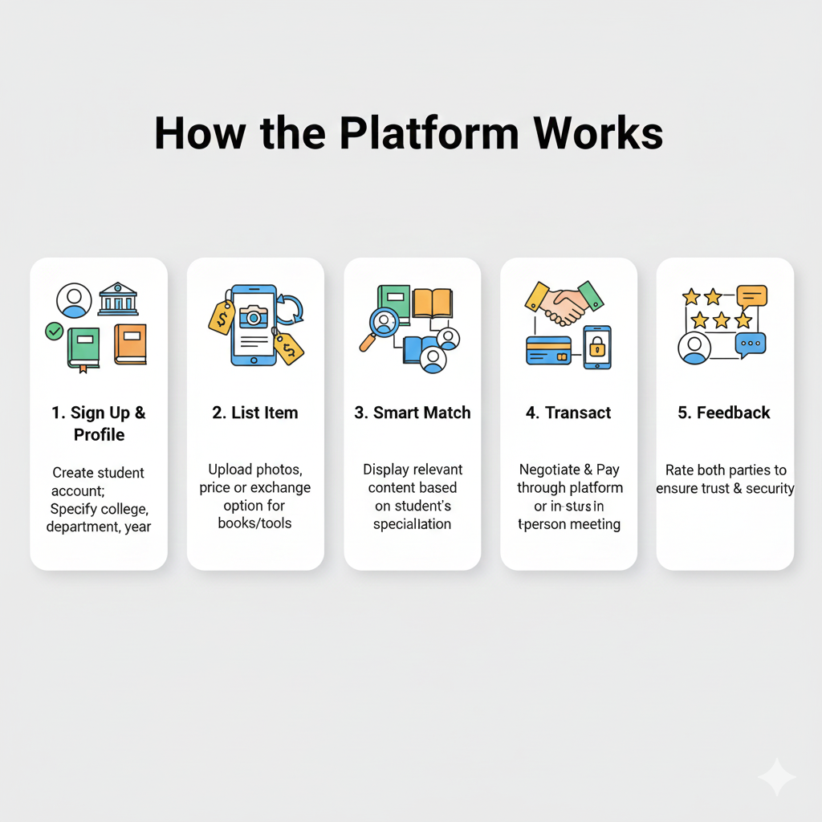
🛠 كيفية عمل المنصة :
تسجيل حساب طالب وتحديد الكلية – القسم – السنة الدراسية.
رفع كتاب أو أداة بالصور والسعر أو خيار الاستبدال.
إظهار المحتوى المناسب لكل طالب حسب تخصصه.
التفاوض والدفع من خلال المنصة أو عند المقابلة المباشرة.
تقييم الطرفين لضمان الثقة والأمان.

Slide 7
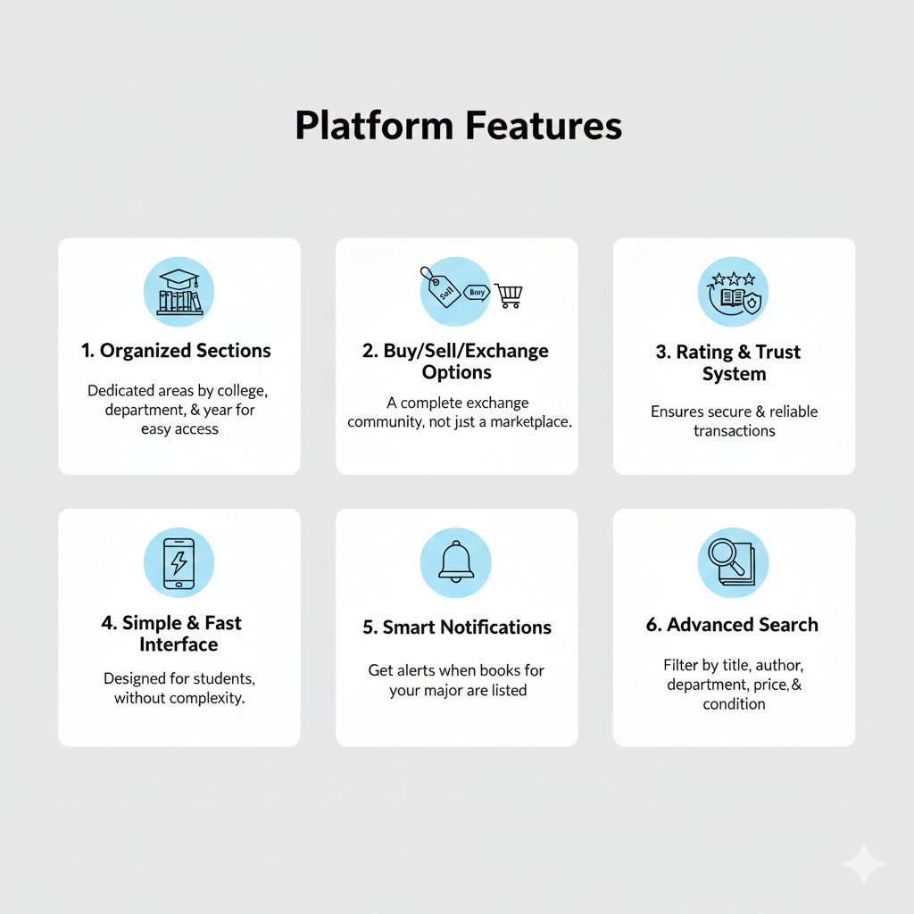

⭐ مميزات المنصة :
قسم خاص لكل كلية وقسم وفرقة علشان توصل بسرعة لحاجتك من غير فوضى.
خيارات بيع – شراء – استبدال مش مجرد سوق… ده مجتمع تبادل كامل.
نظام تقييم وأمان علشان التعامل يكون موثوق بين الطلاب.
واجهة سهلة وسريعة مصممة للطلاب بدون تعقيد.
تنبيهات ذكية لو حد نزل كتاب يخص تخصصك يجيلك إشعار فورًا.
بحث متقدم تقدر تبحث بالعنوان – الكاتب – القسم – السعر – الحالة.
يتم التواصل من خلال شات علي المنصه لعملية الشراء

Slide 8



💡 نقطة قوة المشروع (Unique Value) :
أول منصة متخصصة بالكامل في تداول الكتب والأدوات حسب القسم الدراسي،
مش سوق عام… منصة أكاديمية موجهة لكل تخصص.

Slide 9
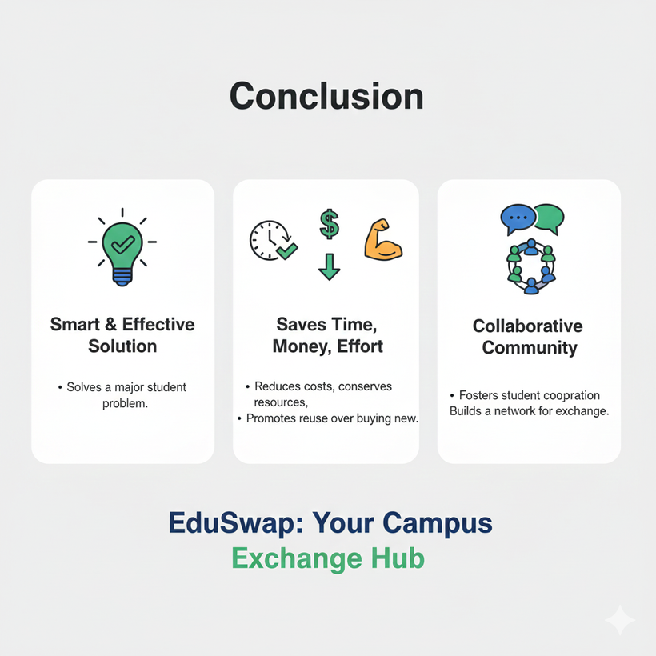
🧾 خاتمة البرزنتيشن :
EduSwap بتقدم حل ذكي وفعّال لمشكلة كبيرة بيعاني منها كل الطلاب.
المنصة بتوفر وقت – فلوس – مجهود وبتشجع على إعادة الاستخدام،
وبتخلق مجتمع طلابي متعاون بدل ما كل واحد يشتري كل حاجة جديدة من الصفر.

Slide 10
شكراً

